Slide 1

カタカナ
VANDT

Slide 2
カタカナについて
Trong tiếng Nhật hiện đại, katakana thường được dùng để phiên âm những từ có nguồn gốc ngoại lai (gọi là gairaigo - "ngoại lai ngữ")
．Katakana cũng thường được dùng để viết tên các quốc gia, tên người hay địa điểm của nước ngoài
．Katakana cũng được sử dụng để viết các từ tượng thanh, những từ để biểu diễn một âm thanh
．Những từ ngữ trong khoa học - kỹ thuật, như tên loài động vật, thực vật, tên sản vật, thông thường cũng được viết bằng katakana

Slide 3
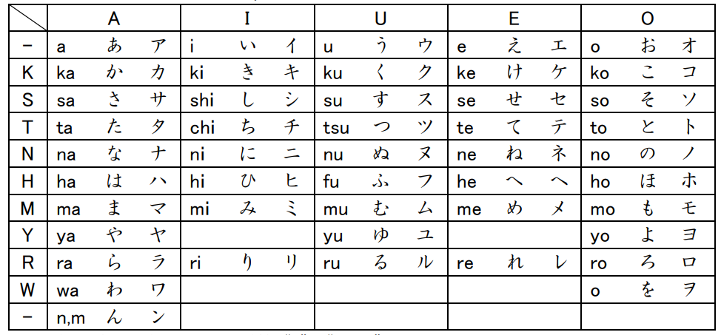

Slide 4
KATAKANA
ア イ ウ エ オ
あ い う え お
カ キ ク ケ コ
か き く け こ
サ シ ス セ ソ
さ し す せ そ
た ち つ て と
タ チ ツ テ ト

Slide 5


ア
a

Slide 6
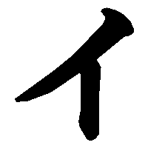

イ
i

Slide 7
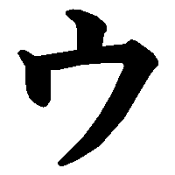
ウ
u

Slide 8

エ
e
ea
エア

Slide 9
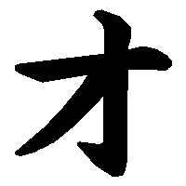
オ
o

Slide 10
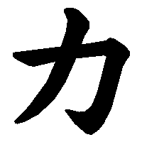
カ
ka
カイエ
kaie

Slide 11
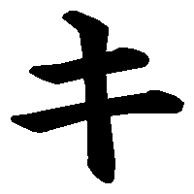
キ
ki

Slide 12
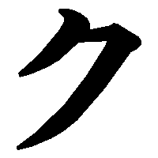
ク
ku

Slide 13

ケ
ke
kea
ケア

Slide 14

コ
ko
koa
コア
ココア
kokoa

Slide 15
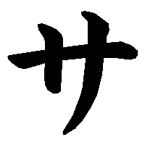
サ
sa

Slide 16

シ
shi

Slide 17

ス
su

Slide 18

セ
se
sekoia
セコイア

Slide 19

ソ
so
ソシオ
soshio

Slide 20

タ
ta
サタイア
sataia
タイ
tai
タイスコア
taisukoa

Slide 21
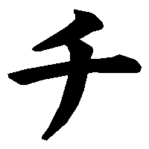
チ
chi

Slide 22

ツ
tsu

Slide 23

テ
te
ステア
sutea

Slide 24
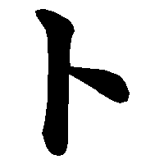
ト
to
kosuto
コスト
サイト
saito
ストア
sutoa

Slide 25
セクト
sekuto
ソフト
sofuto
タイト
taito
テクスト
tekusuto

Slide 26
KATAKANA
ア イ ウ エ オ
あ い う え お
カ キ ク ケ コ
か き く け こ
サ シ ス セ ソ
さ し す せ そ
た ち つ て と
タ チ ツ テ ト

Slide 27






エア
ケイス
ケア

Slide 28






アイス
キス
キオスク

Slide 29

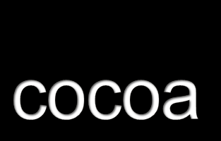

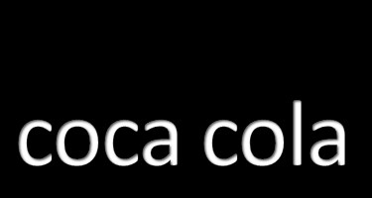


ココア
コカ
テスト

Slide 30




スイス
テスト
ウイスキー
Notes:
Ở phần này GV có thể dạy luôn dấu gạch ngang ー là trường âm.

Slide 31



タクシー
ソース
ケーキ

